Slide 1
Об’єм піраміди
Геометрія 11 клас
Розв’язування задач
Учитель математики
Запорізької гімназії № 31
Євтух Т.А.

Slide 2
В правильній чотирикутній піраміді діагональ основи - 6см, а бічне ребро утворює з площиною основи кут 45°. Знайти її об’єм.
S
.
В
45°
С
Н
6
А
D

Slide 3
Основою пірамиди є прямокутник зі сторонами 3 та 4.
Її об’єм дорівнює16. Знайти висоту цієї піраміди.
16
12
1
V = S_{o}H
3
Н
3
4

Slide 4
В правильній чотирикутній піраміді висота дорівнює 6,
ребро при основі - 10. Знайти її об’єм.
1
V = S_{o}H
3
.
₂
6
S
_{кв.}
a
=
Н
10
10

Slide 5
Знайти об’єм правильної трикутної піраміди, сторони основи якої дорівнюють 1, а висота - .
1
1
60⁰
1
1
V = S_{o}H
S
ab
sin
a
3
=
2
1
1

Slide 6
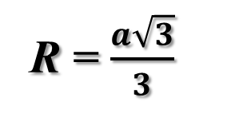
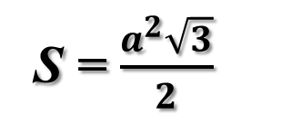
Основою пірамиди є правильний трикутник зі стороною
і бічним ребром 13. Знайти об’єм піраміди.
S
1
V = S_{o}H
3
13
S = $\frac{a^{2}\sqrt{3}}{2}$
В
А
R = $\frac{a\sqrt{3}}{3}$
С

Slide 7
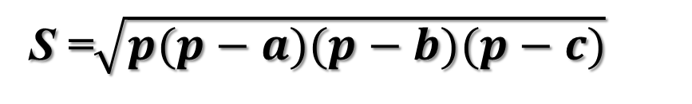
Основою пірамиди є рівнобедрений трикутник з основою 12 і бічною стороною 10. Основа висоти – центр вписаного в основу кола. Бічна грань, що містить основу трикутника нахилена до площини основи під кутом 60°. Знайти об’єм піраміди.
S
1
V = S_{o}H
3
S =$\sqrt{p(p−a)(p−b)(p−c)}$
А
S = pr
10
60°
В
O
D
10
12
С

Slide 8
Основою пірамиди є рівнобедрений трикутник з бічною стороною 3cм і кутом при основі 30°.Бічні ребра піраміди рівні. Бічне ребро, протилежне основі рівнобедреного трикутника, утворює з площиною основи кут 60°. Основа висоти не належить основі піраміди. Знайти об’єм піраміди.
S
1
V = S_{o}H
3
С
O
30°
В
60°
3
А

Slide 9
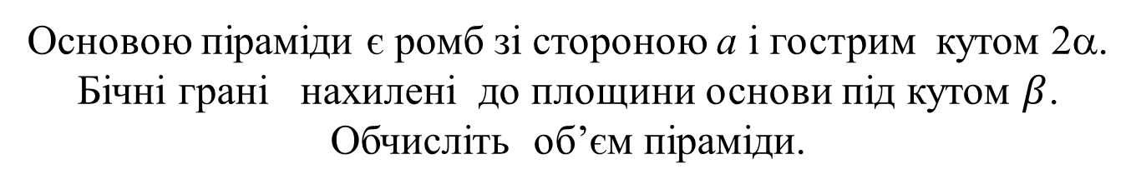

Основою піраміди є ромб зі стороною а і гострим кутом 2α.
Бічні грані нахилені до площини основи під кутом $β$. Обчисліть об’єм піраміди.
1
V = S_{o}H
S
3
.
В
С
$$β$$
α
F
O
А
а
D

Slide 10
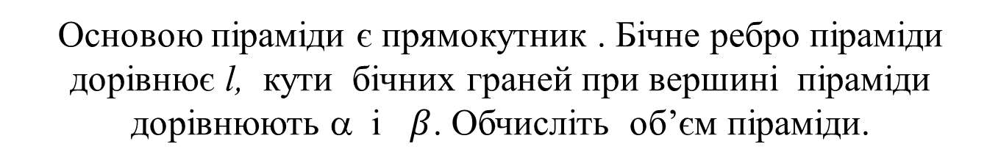

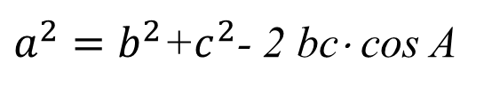
Основою піраміди є прямокутник . Бічне ребро піраміди дорівнює l, кути бічних граней при вершині піраміди дорівнюють α і $β$. Обчисліть об’єм піраміди.
1
V = S_{o}H
S
3
$a^{2}=b^{2}$+$c^{2}$- 2 bc⋅ cos A
$$β$$
α
.
l
В
С
O
А
D

Slide 11
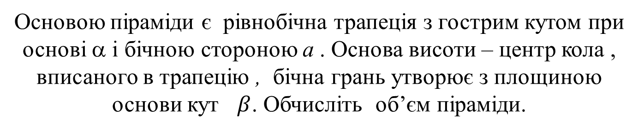

Основою піраміди є рівнобічна трапеція з гострим кутом при основі α і бічною стороною а . Основа висоти – центр кола , вписаного в трапецію , бічна грань утворює з площиною основи кут $β$. Обчисліть об’єм піраміди.
1
Радіус кола, вписаного в трапецію дорівнює половині її висоти
ПІДКАЗКА
V = S_{o}H
3
S
Якщо в трапецію вписано коло, то суми протилежних сторін трапеції рівні
А
Н
В
В
α
$$β$$
α
А
O
К
а
а
D
С
D
С

Slide 12
Основою піраміди є ромб зі стороною а і кутом 30 °.
Бічні грані , що містять сторони гострого кута ромба, перепендикулярні до площини основи , а дві інші нахилені до неї під кутом 60 °. Обчисліть об’єм піраміди.
S
Помилка!
В
а
С
30°
30°
а
М
А
60⁰
D
М

